Slide 2
communicatieplan
Vertrekpunt
Doelgroep
Huisstijl
Infrastructuur
Informeren
Vragen beantwoorden (IN)
Nieuwskanalen (UIT)
Sensibiliseren/producten
Sfeer en beleving locatie
Campagne vaccinatiebereidheid
Communicatieteam en rolverdeling

Slide 3
Doelgroep
Oudsbergen: ca. 23.500 (fusiegemeente – 8 deelkernen)
Bree: ca 16.000 inwoners (5 deelkernen)
uniforme, neutrale, gelijktijdige communicatie voor iedereen

Slide 4
Logo en huisstijl

Slide 5
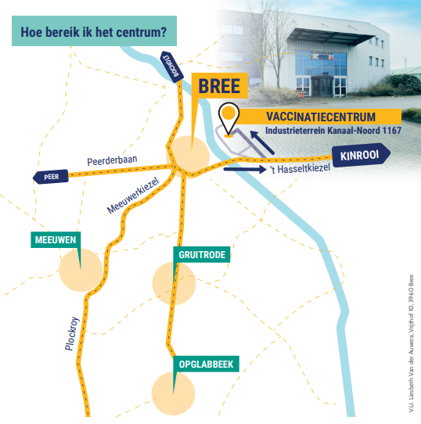
Infrastructuur
Industrieterrein buiten grote ring van Bree
Leegstaande evenementenhal
Make-over nodig

Slide 6
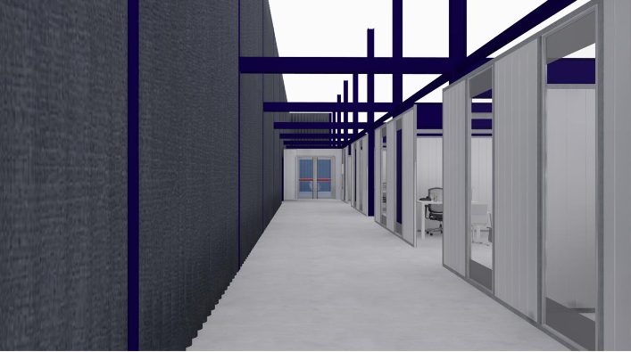
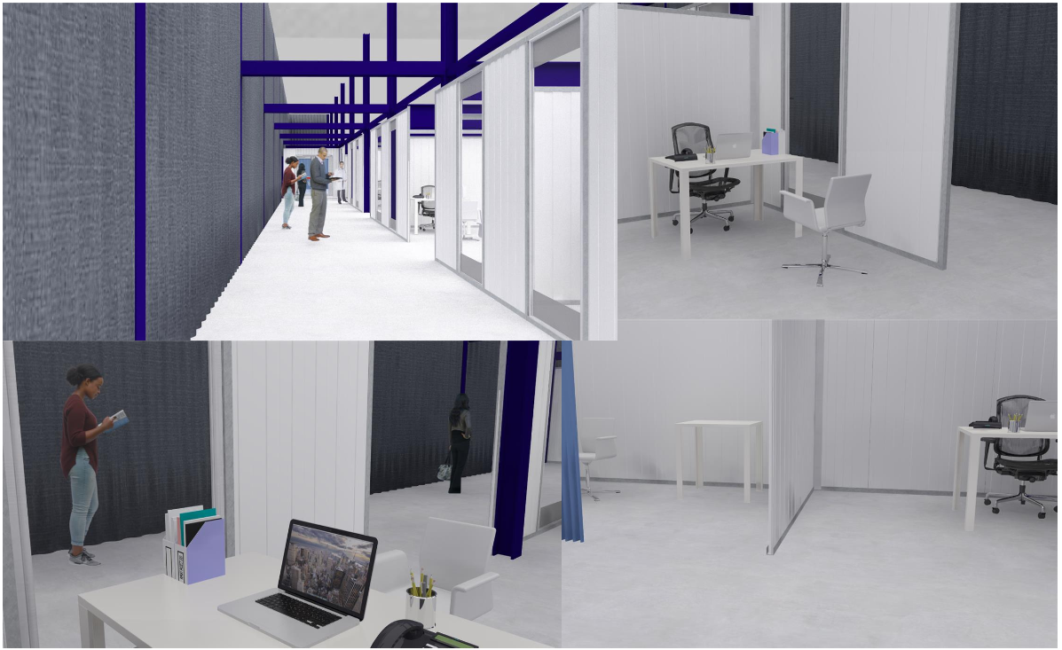

Slide 7
Informeren: vragen beantwoorden (IN)
Bestaande hulplijnen intern
Onthaal O/B
Tel
Mail
Facebook en App Oudsbergen
Facebook, Hoplr en App Bree
Breezorgt@bree.be
​ Bestaande hulplijnen extern
helplimburgvaccineren.be
laatjevaccineren.be
Nieuw: customer service center per VC?
Mailbox: vaccinatie@expodroom.be
Centraal telefoonnummer
start (OV) : 15/2
TODO en openstaande vragen
Openingsuren callcenter
Startdatum ?
Bezetting
Aanpak/opleiding/FAQ
Social media?
​

Slide 8
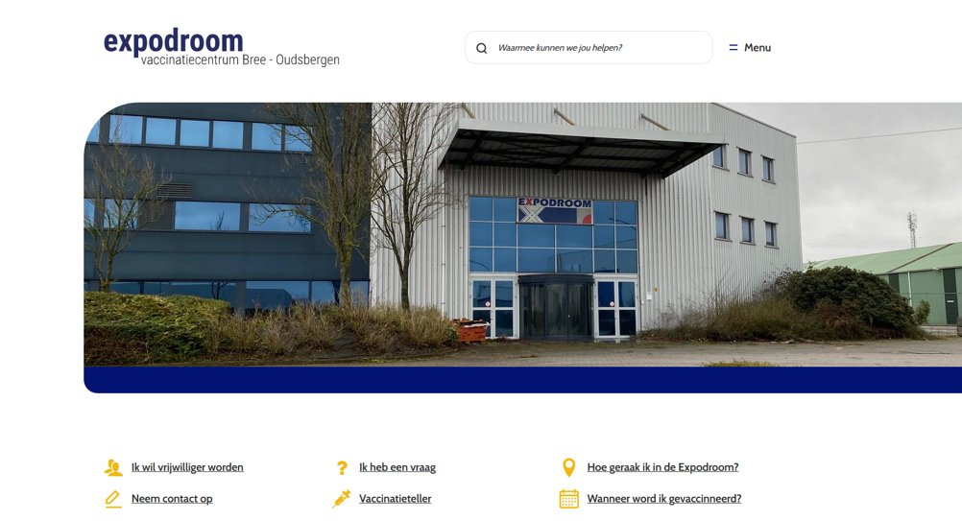
Informeren: nieuws publiceren (UIT)
Bestaande kanalen
website O/B
Facebook O/B
​ Stadsmagazine maandelijks B
Infokrant tweewekelijks O
Infomagazine viermaandelijks O
jaarcontract TVL Oudsbergen
jaarcontract FM Goud Bree
App O/B
Hoplr B
Intranet O/B
​
Nieuwe kanalen = FOCUS
Online: vaccinatie.expodroom.be
Offline: Huis-aan-huis-bedeling

Slide 9
Demo website
www.vaccinatie.expodroom.be (29/1)

Slide 10
Eerste snelle flyer
Doel
Offline publiek bereiken
Promoten website
Boodschap: “we werken aan VC (ook al is nog niet alle info voorhanden)”
A5 recto verso
Timing brievenbus:
Stadsmagazine/infoblad B/O: week 25 januari
Flyer: week 1 februari
Herhaling ifv update mobiliteitsinfo, concrete timing en contactgegevens

Slide 11
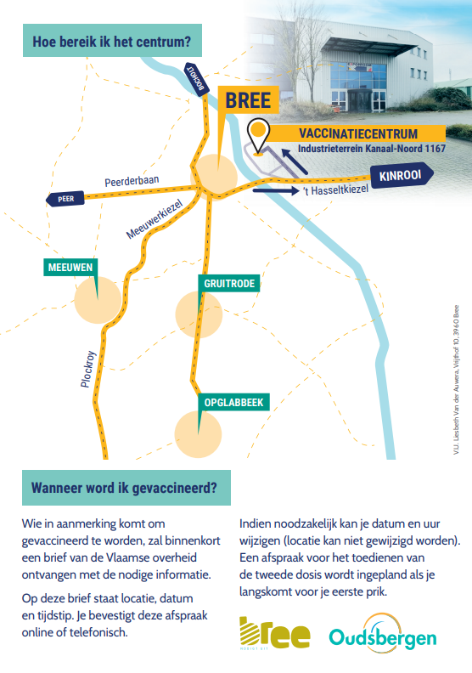

Slide 12
Tijdlijn ifv mijlpalen centrum
18-31 jan
8-14 feb
15-21 feb
1-7 feb
Logo & huisstijl
Dry run
Gebouw klaar
website
video
Oproep- brief
Flyer 1
signalisatie
Flyer 2
Customer service
Persmoment bezoek Beke
Mobiliteit-plan

Slide 13
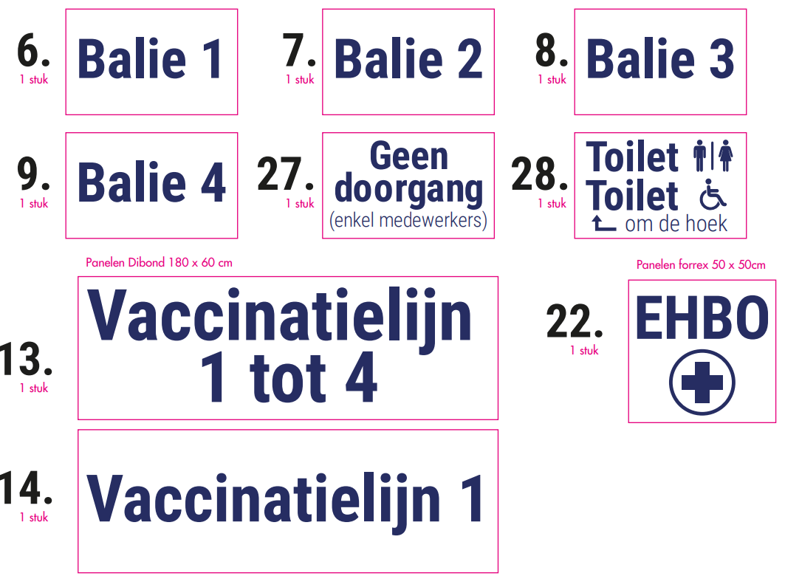
Sensibiliseren - locatie
Producten in de maak
Duidelijke plannetjes
VC in ruime omgeving
Plattegrond bezoekers
Bereikbaarheidsplan
Signalisatie in en uit gebouw
Route
Beleving/marketing
Levering 29/1
Filmpje GoPro: ‘hoe verloopt een bezoek aan ons VC?’
Foto’s voor-na: Expodroom The Make-Over
Archiefbeelden hoogdagen in de expodroom voor tijdens wachten

Slide 14
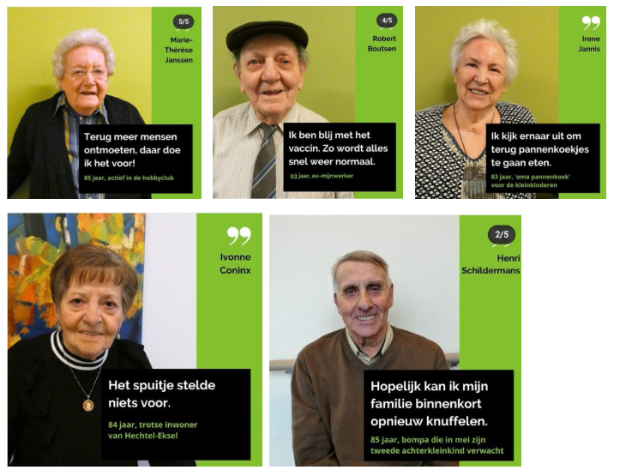
Sensibiliseren - vaccinatiebereidheid
Producten in de maak
Reportage eerste vaccinaties inwoners
Getuigenissen lokale helden
Selfie in wachtruimte
Dankjewel-gadget in wachtruimte
Campagne per doelgroep vrijetijdsdiensten

Slide 15
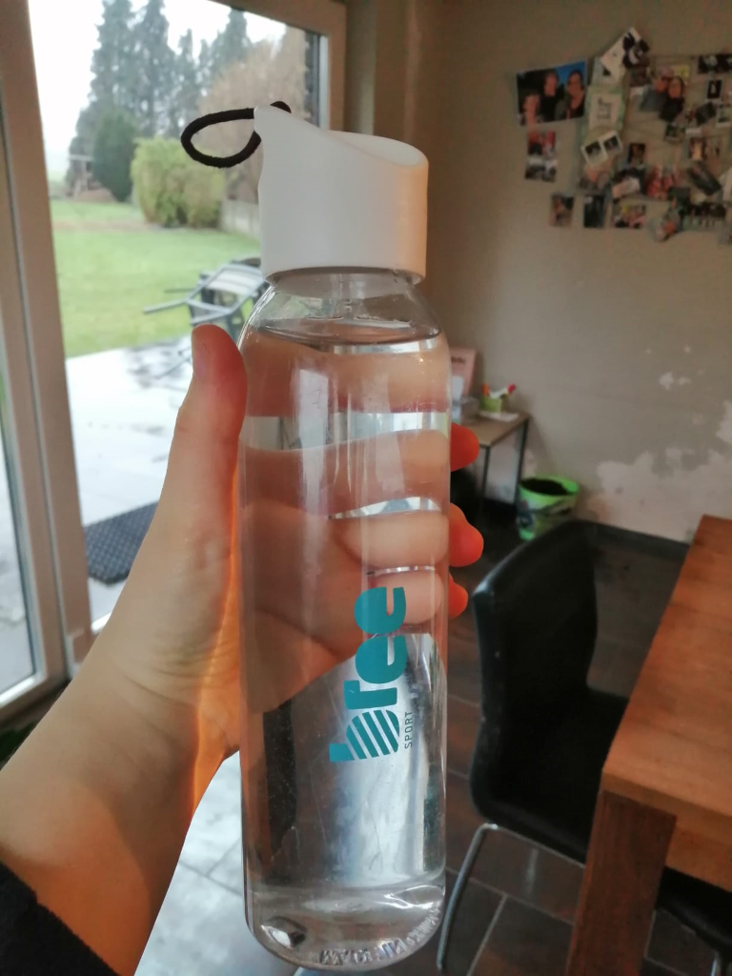
Communicatie medewerkers/vrijwilligers
Todo HR-manager
Verwerking aanmeldingen
Personeelsplanning
Ondersteuning door communicatie
Promotie inschrijven vrijwilligers
Bestellen gadgets huisstijl
Signalisatie medewerkers
Feelgood medewerkerslounge
Dankjewel achteraf

Slide 16
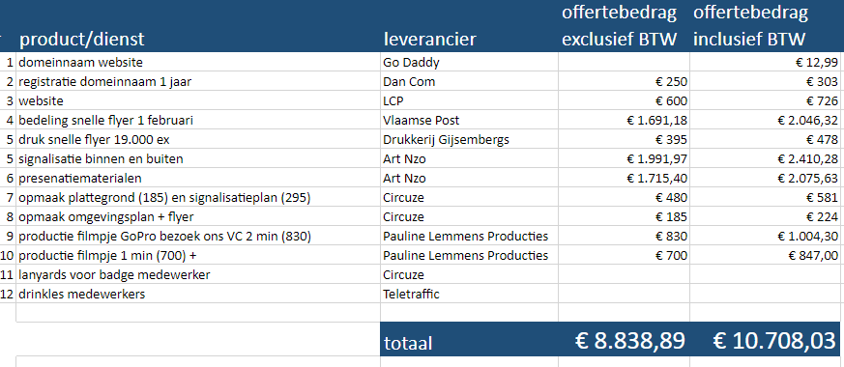
Kostenplaatje communicatie opstart januari

Slide 17
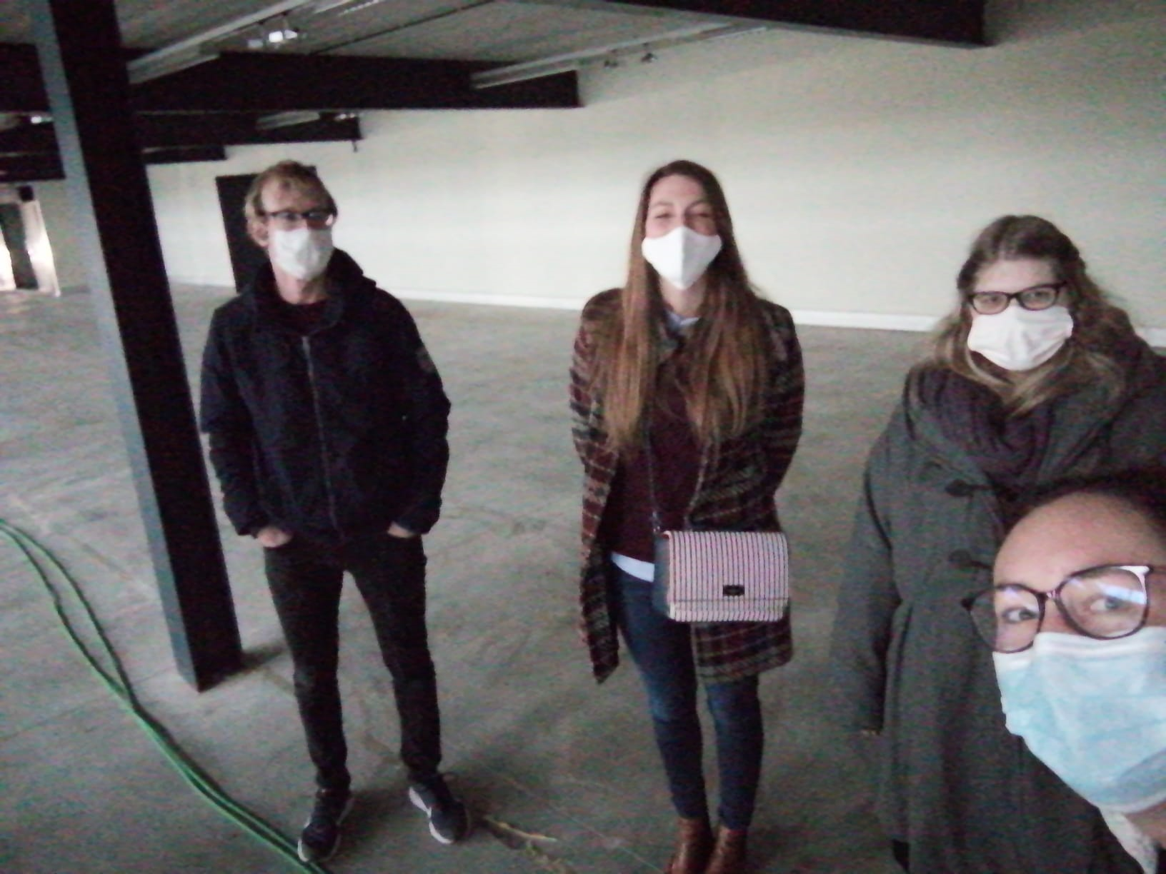
Communicatieteam
Nieuwe mix
Goede start!
v.l.n.r.
Michiel: pers, logo en website
Michiel.tijskens@oudsbergen.be
0497 29 12 60
Katinka: huisstijl, webmaster, video
Katinka.postelmans@oudsbergen.be
0496 30 13 26
Katrijn: layout, foto, social media
Katrijn.vanrijsbergen@bree.be
0495 70 04 14
Tine: planning, signalisatie, gadgets
Tine.meus@bree.be
0496 22 47 12

